Slide 1
第三章 机械加工表面质量
概述
表面粗糙度和波度
加工表面物理机械性能的变化
精密加工、光整加工和表面强化工艺
机械加工中的振动
消振减振的基本途径

Slide 2
机械加工中的振动
振动对加工的影响：
破坏工艺系统各环节的正确位置，使加工表面出现振纹，严重恶化加工质量；降低刀具和机床的使用寿命；限制生产率的提高；噪音。
人们在努力消除振动对机械加工的不利影响的同时，也在设法利用振动来提高表面加工质量或提高生产率。

Slide 3
机械加工中的振动
（1）自由振动 ：
在初始干扰力作用下产生，靠系统弹性恢复力维持，逐渐衰减；
由于振动中没有能量的输入，实际系统又存在阻尼，故振动是衰减的，对加工质量影响不大。
（2）受迫振动 ：
在外界周期性干扰力持续作用下，非衰减性振动；
由于有外界周期性干扰力作能量补充，故振动可以持续进行，对加工质量影响大。
（3）自激振动 ：
依靠振动系统在自身运动中激发出的交变力维持，非衰减性振动。
切削过程中的自激振动称为切削颤振，对表面质量影响较大。

Slide 4
受迫振动
受迫振动的振源
外部振源——其它机器的振动、冲击以及附近车辆经过引起的振动，通过地基传入激起工艺系统发生的振动。
内部振源——回转零件的质量偏心、齿轮存在
齿距误差、电动机的振动、液压系统的振动、
加工余量不均、加工断续表面（滚齿）等。

Slide 5
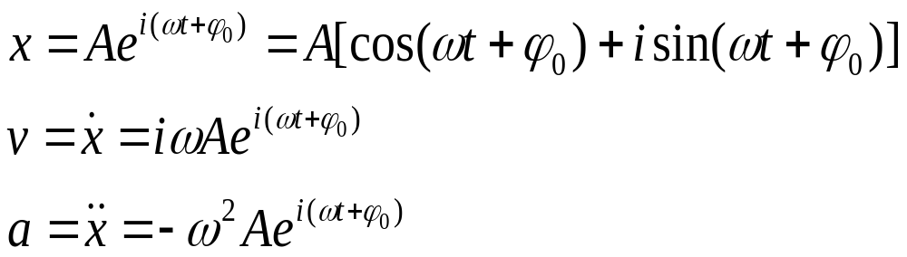
受迫振动的频率响应
什么是频率响应？
各种振动问题研究的主要内容是研究系统的动态特性。
动态特性：是指系统对激振力的响应（这种响应包括振动位移、速度和加速度幅值及相角）.
研究方法：对于简单系统，可先将实际系统简化为等效的动力学模型，列出运动微分方程，然后求解；对于复杂系统，用实验方法获得。
振动运动的复数表达式：
对简谐振动：

Slide 6
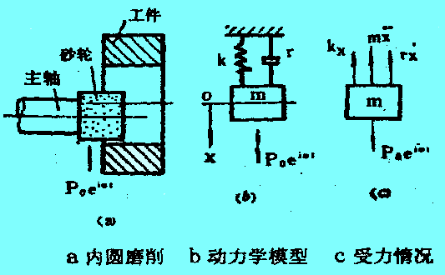
受迫振动的频率响应
单自由度系统的动力学模型

Slide 7

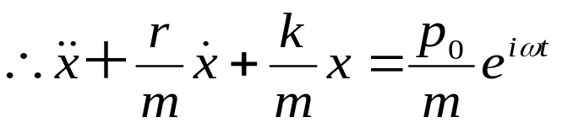
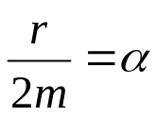
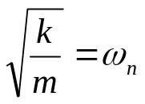
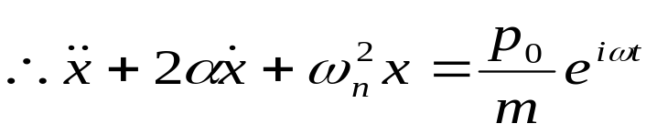

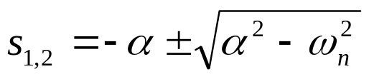
单自由度系统受迫振动运动微分方程
激振力——简谐交变力
前两项描述初始干扰引起的自由振动过程，随着t的增加而逐渐衰减，最后消失。
第三项周期函数，即系统的受迫振动，其振动频率与干扰力频率相同。
得解：

Slide 8
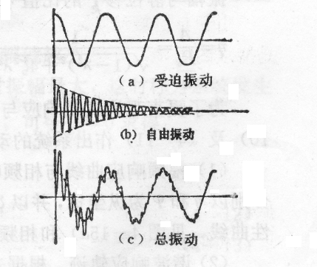
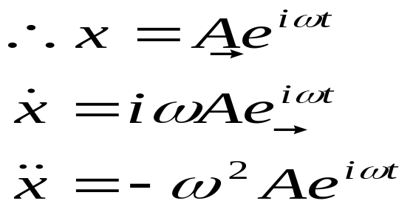
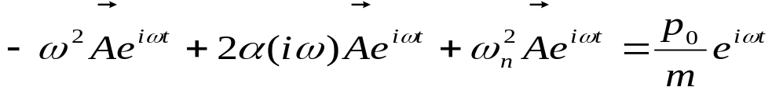
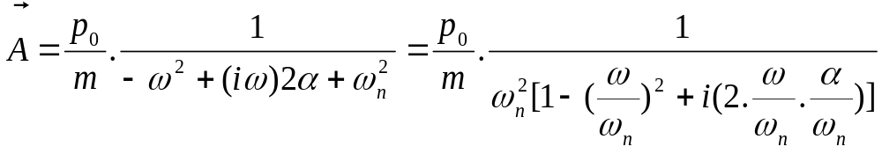
受迫振动响应过程
其中前二项是一衰减过程，为暂态，引起自由振动；而第三项是周期函数，引起系统的持续振动，其频率等于干扰力的频率。
频率响应
受迫振动的响应

Slide 9
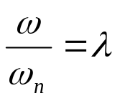
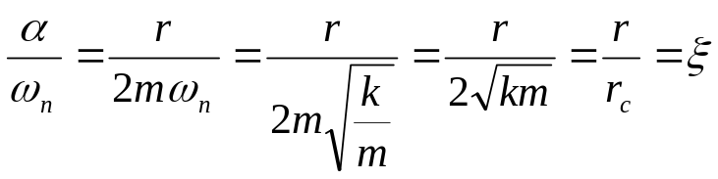
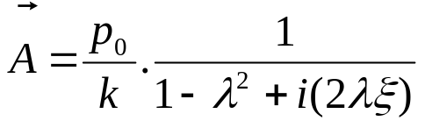
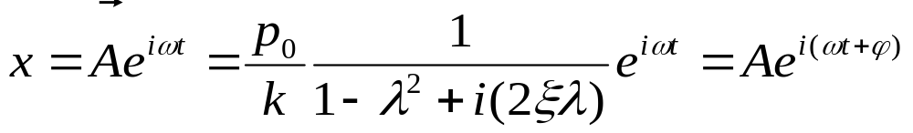
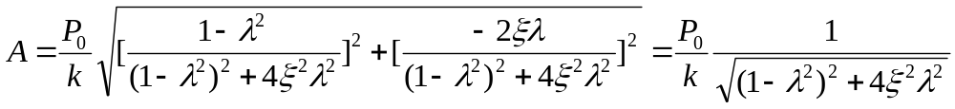
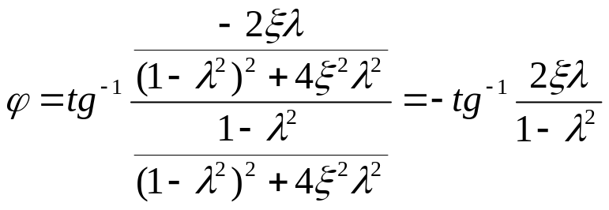
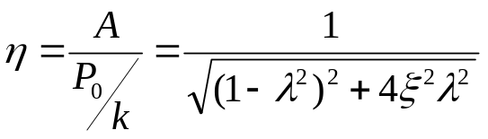
受迫振动响应过程
令：
则：
系统进入稳态后的振动的情况
振动响应的幅值（即受迫振动的振幅）的表达式；
振动响应的幅角（即振动响应与激振力之间的相位角）的表达式；
振幅与静位移的比值，通常称为动态放大系数或振幅比。

Slide 10

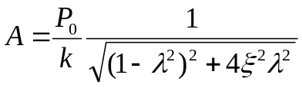

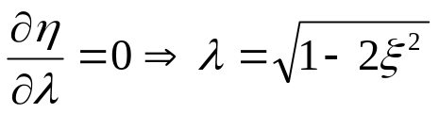
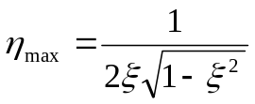

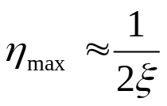


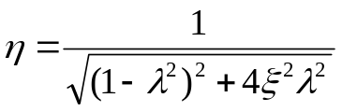
受迫振动的特性分析
（1）由 可见受迫振动的稳态过程也是简谐振动，且其频率等于激振力的频率。
（2）由 可见，振幅与 k、P_{o}、ξ、λ有关。在 ω不变的条件下， 。
λ≈1时A＝A_{max}，η＝ η_{max} =1/2ξ， 称此时系统发生谐振。证明如下：
谐振频率
所以一般将谐振频率作为系统无阻尼固有频率

Slide 11
受迫振动的特性分析
受迫振动的运动规律：简谐激振时，受迫振动的稳态过程也是简谐振动。
受迫振动的频率：受迫振动的频率等于激振频率。
受迫振动的振幅：受迫振动的振幅与系统的静刚度k、阻尼比ζ( Zeta) 、激振力幅值P₀及频率比λ有关。

Slide 12
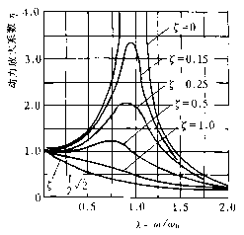

受迫振动的特性分析
受迫振动的振幅
  在外界干扰频率不变的条件下，k和ζ越大，P₀越小，振幅就越小。
  受迫振动的振幅在很大程度上取决于频率比λ 。
    当λ=1时， ξ 0 ，系统发生谐振（共振），此时振动圆频率称谐振圆频率，用ω_{c}表示。

Slide 13
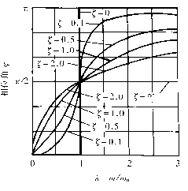
受迫振动的特性分析
受迫振动的相位角：
  Φ总是负值，受迫振动位移总滞后于激振力；
  当λ=l时，不论阻尼为何值，振动位移总是滞后于激振力π/2（相位角Φ=-90 º）。

Slide 14
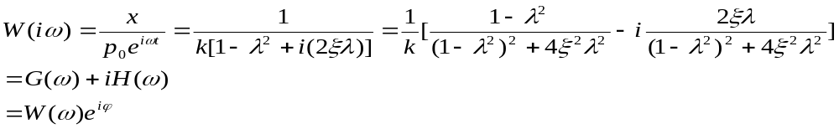
动柔度和动刚度
动柔度：单位激振力引起系统的振动位移响应，用 W(iω)表示。
动刚度：产生单位振动位移所需激振力，用k_{D}(i ω) ，动刚度也是复数，通常都用动刚度的幅值k_{D}(ω )来表示系统动刚度的大小。
动柔度是动刚度的倒数，由于动柔度可用幅频响应曲线或谐波响应轨迹直接表达出，并可用测振设备直接测得，因此动力学理论中一般都用动柔度来分析振动响应问题，而用动刚度的大小来说明系统抗振能力的大小。

Slide 15
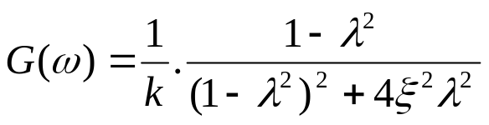
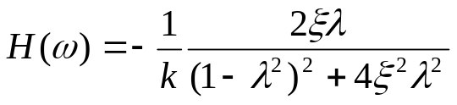
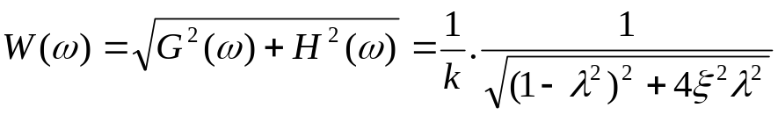
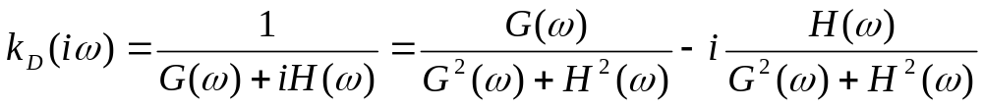
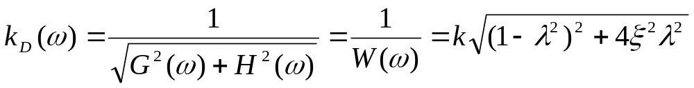


影响动刚度的参数主要是λ、ξ、k，但在不同的频率比范围内，各参数的影响不同：
（1） λ<0.6~0.7时，阻尼比的影响小，这时的动刚度主要取决于静刚度k， 。
当λ≤0.3时 ，此时系统处于准静态区。可以通过提高静刚度k来提高系统的动刚度。

Slide 16


（2）0.7<λ<1.3 时，阻尼的影响最大。 时系统发生谐振，k_{D} 最小。故此区域称为谐振区。在谐振区最好采用改变固有频率等方法避免谐振，同时可增大阻尼来抑制振幅。
（3）λ>1.3 ~1.4时，阻尼 的影响也小， ，为惯性区。此时提高系统的动刚度的最有效措施是增加振动体的质量。

Slide 17
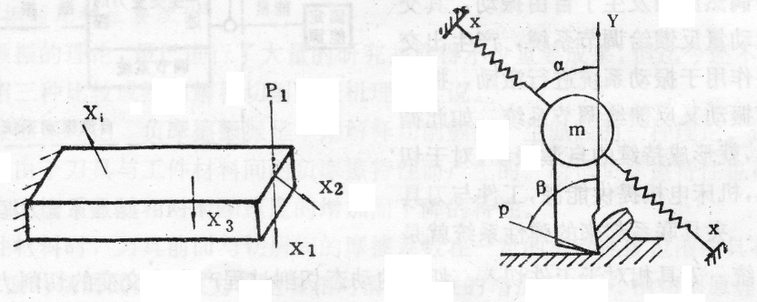
方向因素的影响
方向因素
  激振方向、主振方向与需研究的振动量方向三者与系统抗振性的关系。
直接动柔度
  在激振点上与激振力同向的振幅与激振力的比值;
交叉动柔度
  激振点上与激振力不同向或不在激振点上的振幅与激振力的比值;

Slide 18
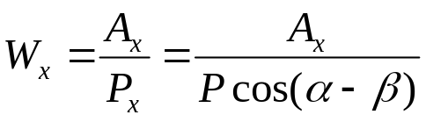
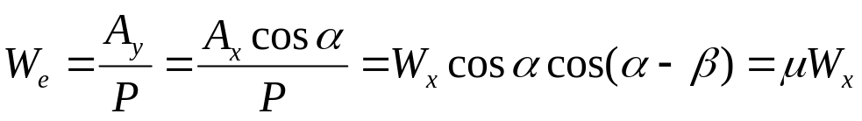
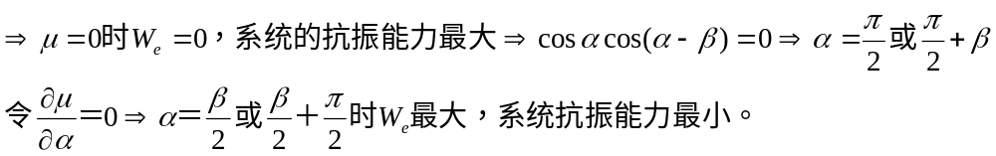
方向因素的影响
有效动柔度
  对于切削加工，要研究在切削力方向的激振和切削深度方向（即误差的敏感方向）的响应，此动柔度即为有效动柔度。
以切削加工为例：
主振（直接）动柔度 ：
有效动柔度：
方向因素对有效动柔度的影响很大，在外界激振条件给定的情况下，改变系统的主振方向可以提高系统抗振能力。

Slide 19
切削过程的自激振动
自激振动
  切削过程的自激振动也叫切削颤振，可看作是系统自行激励的受迫振动。
特性
  与自由振动比，都是在没有外界周期性干扰作用下产生的振动，
  自由振动在系统阻尼作用下将逐渐衰减，
  自激振动则会从自身的振动运动中吸取能量以补偿阻尼的消耗，使振动得以维持。

Slide 20
切削过程的自激振动
特性
  与受迫振动相比，都是持续的等幅振动，
  受迫振动是从外界周期性干扰中吸取能量以维持振动的，
  维持自激振动的交变力是自振系统在振动过程中自行产生，振动运动一停止，这交变力也相应消失。

Slide 21
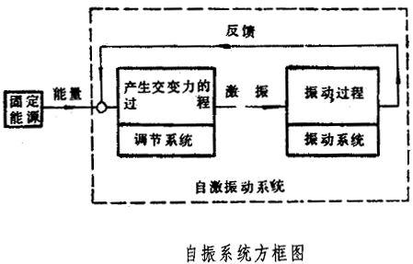
自振系统
切削加工自振系统：固定能源－机床电机；振动系统－工件与刀具由机床、夹具联系起来的弹性系统；调节系统－刀具相对于工件切入、切离的动态切削过程，产生交变的切削力。
自激振动过程：振动系统由于某种偶然原因发生自由振动，其交变的运动量反馈给调节系统，产生出交变力并作用于振动系统进行激励，振动系统的振动又反馈给调节系统，如此循环不已，形成持续的自激振动。
维持稳定自振条件：
从固定能源经调节系统输入振动系统的能量，等于系统阻尼消耗的能量。

Slide 22
自激振动的频率和振幅
频率接近于系统中某主振部件的固有频率。
振幅大小决定于系统在一个振动周期中所获得能量和阻尼所消耗能量的对比情况。
在一个周期中，如何有能量输入，以维持切削颤振？

Slide 23
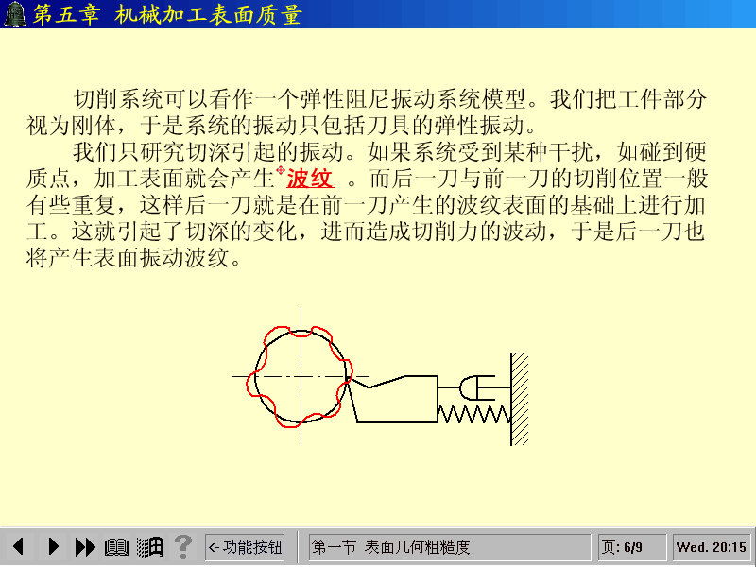

Slide 24
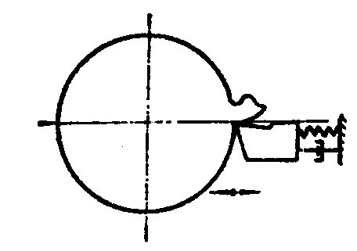
自振系统
刀具相对于工件作切入、切离的振动运动。
在切离的半个周期中切削力与运动方向相同，切削力作正功；
在切入的半个周期中切削力与运动方向相反，切削力作负功。
只要正功大于负功，系统就会有能量输入。
切入 切离
切削中产生并维持颤振的条件：
切削力作的正功 > 切削力作的负功；（有能量输入）

Slide 25
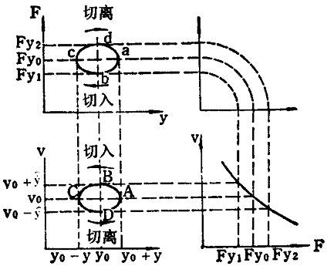
切削颤振的几种主要理论
（1）负摩擦颤振理论
切削颤振是由于刀具与工件材料间的负摩擦特性而产生的。
所谓负摩擦特性也称摩擦力下降特性，是指摩擦系数随相对滑动速度的增加而下降的特性。
切削韧性材料时，径向切削力Fy取决于切屑与刀具前刀面的摩擦力，而该摩擦力随着相对滑动速度的增加而减小。
切入 切离
负摩擦颤振理论不能解释加工铸铁中（不连续切削）产生的振动。
切离力 > 切入力

Slide 26
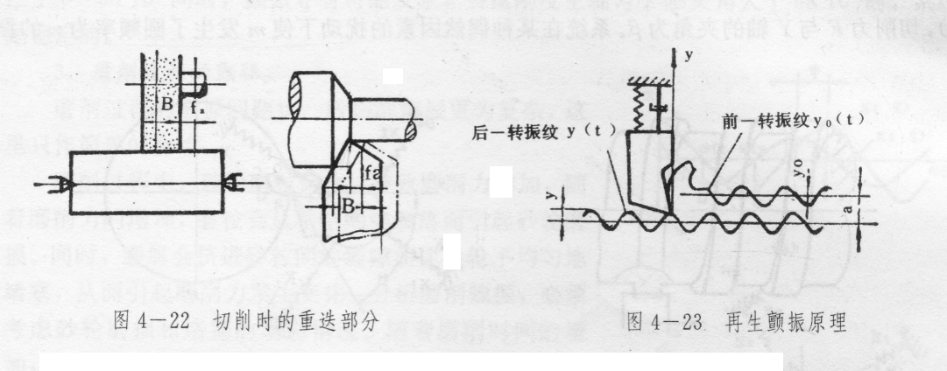
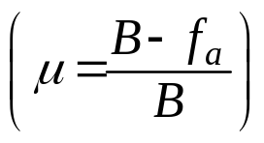
切削颤振的几种主要理论
（2）再生颤振理论
切削颤振是由于切削加工过程前后两转的切削表面有部分重迭时，前一转振动留下振纹的再生效应所激励产生的。
切削(或磨削)加工时，如切削刃实际切削部分在进给方向上的投影(或砂轮宽度)B大于工件每转进给量f_{a} 时，前后两转的切削表面就会有部分重迭，其重迭程度可用重迭系数μ表示
再生颤振理论不能解释车削螺纹时产生的振动

Slide 27
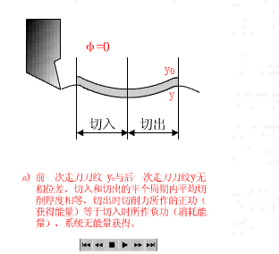
切削颤振的几种主要理论
◆ 再生机理：切削过程，由于偶然干扰，使加工系统产生振动并在加工表面上留下振纹。第二次走刀时，刀具将在有振纹的表面上切削，使切削厚度发生变化，导致切削力周期性地变化，产生自激振动。

Slide 28
切削颤振的几种主要理论
系统能量的输入：
  a）b）c）系统无能量获得；
  d）y 滞后于y₀，即 0＞φ＞-π ，此时切出比切入半周期中的平均切削厚度大，切出时切削力所作正功（获得能量）大于切入时所作负功，系统有能量获得，产生自激振动。
φ
y₀
y₀
y
y
切入
切出
f
切入
切出
f
a）
b）
φ
φ
y₀
y₀
y
y
切入
切出
f
切入
切出
f
c）
d）
再生自激振动原理图

Slide 29
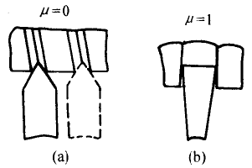
切削颤振的几种主要理论
（2）再生颤振理论
切削颤振是由于切削加工过程前后两转的切削表面有部分重迭时，前一转振动留下振纹的再生效应所激励产生的。
用割刀、成形刀加工或横向切入磨时μ ＝1，车、磨螺纹时μ ＝0，大多数切削加工时0＜μ＜l。
再生颤振理论不能解释车削螺纹时产生的振动

Slide 30
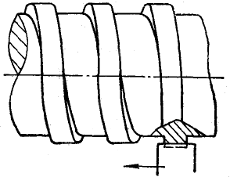
切削颤振的几种主要理论
（3）主振模态耦合颤振理论
车、磨螺纹时μ ＝0，不存在再生颤振的条件，但仍会发生颤振。
在这种情况下，刀尖与工件相对运动的轨迹是一个形状与位置都不十分稳定的、封闭的近似椭圆，产生的颤振是多自由度系统的振动问题。
工艺系统作为一个多自由度系统，在一定条件下，它在各个自由度上振动的相互联系，造成了一个向振动系统输送能量的条件，从而使颤振得以维持。这种情况叫模态耦合。

Slide 31
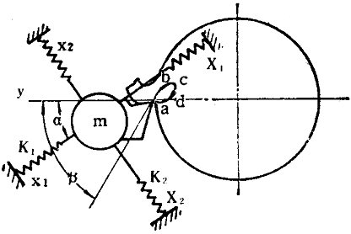
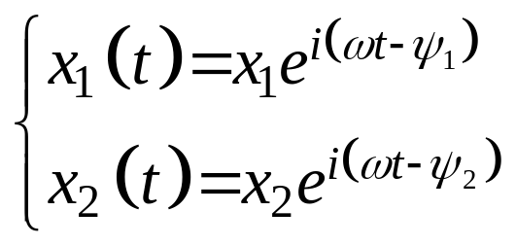
切削颤振的几种主要理论
把工艺系统简化为一个最简单的二自由度的动力学模型：
设工件不动，主振系统是刀具系统，其等效质量m支承在相互垂直的、等效刚度系数分别为k₁、k₂ 的两组弹簧上。
弹簧的轴线x₁、x₂ 称为刚度主轴，表示系统的两个自由度方向。设x₁(其等效刚度系数为k₁) 与切削点处法线方向Y成α角(α＜π /2），切削力F与Y 轴的夹角为β。
系统在某种偶然因素的扰动下使m发生了圆频率为ω的振动，该振动是在x₁、x₂ 两个方向上相互独立的简谐振动的合成。运动方程分别是：

Slide 32
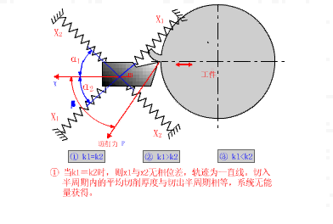
切削颤振的几种主要理论
◆ 振型耦合机理：将车床刀架简化为两自由度振动系统，等效质量m用相互垂直的等效刚度分别为k₁、k₂两组弹簧支撑（设x₁为低刚度主轴）

Slide 33

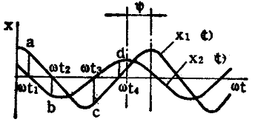
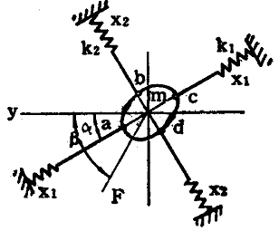
切削颤振的几种主要理论
假设 ，则可用下图表示这两个简谐振动的相位关系，
1
ωt₁时x₁ = ＋a，x₂ = 0；
ωt₂时x₁ = 0，x₂ = －b；
ωt₃时x₁ = －c，x₂ = 0；
ωt₄时x₁ = 0，x₂ = d.
m的振动运动轨迹(即刀尖的运动轨迹)是一个椭圆，运动方向是顺时针方向(a一b一c一d)，如右图，在“切入”平均切削厚度小于“切离”，因此切削力在“切离”时所作正功大于“切入”时所作负功，系统就有能量输入，如这能量足以补偿系统阻尼的消耗，颤振就得以维持。
y
0
X1
X2
F

Slide 34

切削颤振的几种主要理论
反之，如 ，则刀尖的振动运动轨迹仍是一个椭圆，但运动方向却是逆时针方向（a一d一c一b)，则切削力在“切入”半周期中所作负功将大于“切离”半周期中所作正功，系统没有能量输入，也就不可能发生主振模态耦合颤振。
结论：当振动系统的低刚度主轴落在切削点法线Y和切削力方向之间时（即k₁< k₂，0< α < β），主振模态耦合颤振才有可能发生。

Slide 35

消振减振的基本途径
机械加工振动类型的判别
颤振只在切削过程中发生，频率与系统某主振部件的固有频率接近；
受迫振动由外界持续激振激励，除切削不均匀性引起振动外，与切削过程无关，频率等于外界干扰频率。
判断1
停机或机床空运转时，检查刀具与工件处于加工位置时是否有振动，频率是否与切削过程出现的振动频率相同或相近。

Slide 36
消振减振的基本途径
机械加工振动类型的判别
判断2
切削试验：改变切削用量或更换、重新刃磨刀具
If 机外振源或主传动系统外振源引起受迫振动
If 主传动系统振源引起受迫振动
Then 不引起振幅和频率变化
Then 随振源转速的变化而正比的变化

Slide 37
消振减振的基本途径
机械加工振动类型的判别
判断3
切削试验：改变切削用量或更换、重新刃磨刀具
If 断续切削冲击引起受迫振动
If 颤振
Then 改变转速，振动频率小范围略变化，
Then 频率与工件或刀具转速的改变正比的变化，振幅与切削用量有关
And 增大进给量、减少切深，动态切削力减小，振动减弱。

Slide 38
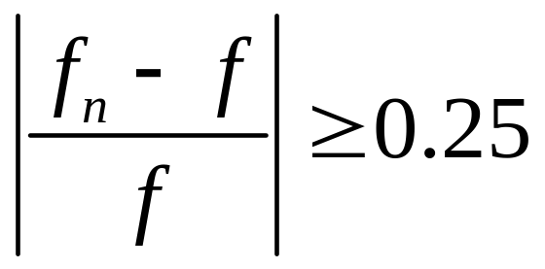
消振减振的基本途径
受迫振动的消振减振措施
消除或减小机内干扰力的幅值
调整振源的频率或系统固有频率，避免谐振，一般要求：
式中 f 和 f_{n} 分别为振源频率和系统固有频率
改变主轴转速以改变激振频率；改变工件夹具系统的静刚度以提高系统的固有频率，避开谐振区。

Slide 39
消振减振的基本途径
受迫振动的消振减振措施
减小冲击切削对振动的影响，如增加刀齿数或采取顺铣，降低切削用量等。
隔振
  主动隔振：阻止振源传出，影响其他设备
  被动隔振：阻止外来振源的传入，影响本设备。

Slide 40

消振减振的基本途径
切削颤振的抑制
合理选择切削用量
  中速切削易发生颤振，选择极低速、高速（提高生产率、减小粗糙度）避免；
  增大进给量可减少重迭系数，抑制颤振。
振动方向X_{D}
B
f
a_{p}
κ
，
r
κ
r
b_{d}
a）切削
f_{a}
b）磨削
b
重叠系数

Slide 41
消振减振的基本途径
切削颤振的抑制
α
γ
₀
₀
合理选择刀具几何参数
  增大主偏角，径向切削力减小，减少实际切削宽度和重迭系数，有效减振；
  适当增大前角亦可减小动态切削力。此外，后角的减小也对振动有一定的抑制作用。
α
′
γ
₀
′
₀
A
f
κ
′
κ
_{r}
_{r}
A 向
ε
_{r}
λ
_{s}
车刀的主要角度

Slide 42

消振减振的基本途径
双前角车刀
利用第一前刀面来控制刀具与切屑的接触长度，对抑制颤振有良好的效果

Slide 43
消振减振的基本途径
◆ 增加切削阻尼（例采用倒棱车刀）
-5°～ -20°
后刀面具有付倒棱的消振车刀
这种车刀只能抑制工件系统的低频振动
0.1～0.3
2°～ 3°
车刀消振棱

Slide 44

消振减振的基本途径
提高工艺系统抗振性能
◆ 提高工艺系统刚度
对于静刚度，重点是提高薄弱环节在主振方向的静刚度，在增加静刚度的同时要注意减轻重量，以提高系统的固有频率。

Slide 45
消振减振的基本途径
提高工艺系统抗振性能
◆ 增大工艺系统阻尼
对于阻尼，各活动接合面要适当调节间隙和预紧力，对于固定接合面应使其能在主振方向产生微量的相对滑动以增加阻尼。
阻尼材料
铸铁环
铸铁套筒
零件上加阻尼材料

Slide 46

消振减振的基本途径
提高工艺系统抗振性能
◆考虑主振模态耦合的影响，合理安排低刚度轴线的位置
当振动系统的低刚度主轴落在切削点法线y和切削力方向之间时，主振模态耦合颤振才有可能发生。

Slide 47

消振减振的基本途径
减振装置
1、阻振器
用来增加振动系统的阻尼，通过阻尼的作用来消耗振动能量，达到减振的目的。
车床用阻振器

Slide 48

消振减振的基本途径
减小主轴振动用的阻振器

Slide 49

消振减振的基本途径
2、摩擦减振器
利用摩擦阻尼来消耗振动能量。
摩擦式减振器
1—飞轮 2—摩擦盘 3—摩擦垫 4—螺母 5—弹簧

Slide 50
消振减振的基本途径
3、动力减振器
利用附加系统作用于主系统上的动态力来抵消激振力，从而消除或减小主系统的振动。
类型：无阻尼动力减振器、阻尼动力减振器、纯阻尼动力减震器。

Slide 51

消振减振的基本途径
4、冲击式减震器
由一个与振动系统刚性连接的壳体和壳体内的质量块组成，当系统振动时，质量块反复冲击振动系统而消耗振动能量，以收到减振效果。
δ
δ
a）减振镗刀 b）减振镗杆
冲击式减振镗刀与减振镗杆
1—冲击块 2—紧定螺钉

Slide 52
作业一：
一、思考
1、表面质量的含义包括哪些主要内容？
2、论述表面质量对零件使用性能的影响。
3、表面粗糙度产生的原因？机械加工中降低表面粗糙度的措施？
4、什么是积屑瘤、鳞刺？消除积屑瘤和鳞刺的措施有哪些？
5、什么是表面冷硬？产生的原因及影响因素有哪些？

Slide 53
作业一：
6、什么是磨削烧伤？磨削烧伤的种类？控制措施？
7、表面残余应力产生的原因、控制措施？
8、什么是精密加工工艺？其特点是什么？有哪些类型？
9、什么是光整加工工艺？其特点是什么？有哪些类型？
10、什么是表面强化工艺？常用的表面强化工艺方法有哪些？

Slide 54
二、计算
1、车削轴的外圆，已知车刀主偏角Kr = 60º，副偏角Kr′= 30º,切削进给量f = 0.04 mm/r，假设忽略刀尖圆角对残留面积的影响。根据表面粗糙度要求，残留面积高度不能超过0.013mm，以上条件是否能满足要求？若希望通过改变切削进给量来降低表面粗糙度，则切削进给量最大只能是多少？

Slide 55
作业二：
一、思考
1、工艺系统受迫振动的振源有哪些？
2、受迫振动的消减措施有哪些？
3、什么是动刚度、动柔度、方向因素？
4、自激振动有什么特点？
5、试述负摩擦颤振机理。

Slide 56
作业二：
6、试述再生颤振机理。
7、试述主振模态耦合颤振机理。
8、抑制切削颤振的措施有哪些？
9、常用的减振装置有哪些？各有何特点？
10、为了提高系统的动刚度，在不同的频率比范围内（准静态区、谐振区、惯性区）分别应怎么做？

Slide 57
二、计算
1、弹性系统受周期力Psinωt作用发生受迫振动，当共振发生时测出系统振幅为1.6mm，当ω是弹性系统固有频率的4 / 5时，测出系统振幅为1.2mm，则当系统受到大小为P的静载荷作用时将发生多大的静位移？在本题给定的参数条件下，若要减少振动，调整什么参数比较有效？
2、p127 37，49，63

